Slide 1
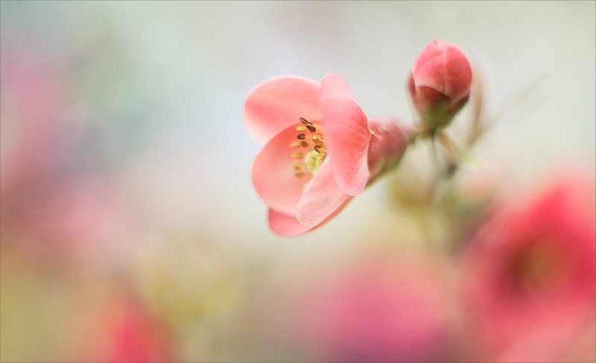

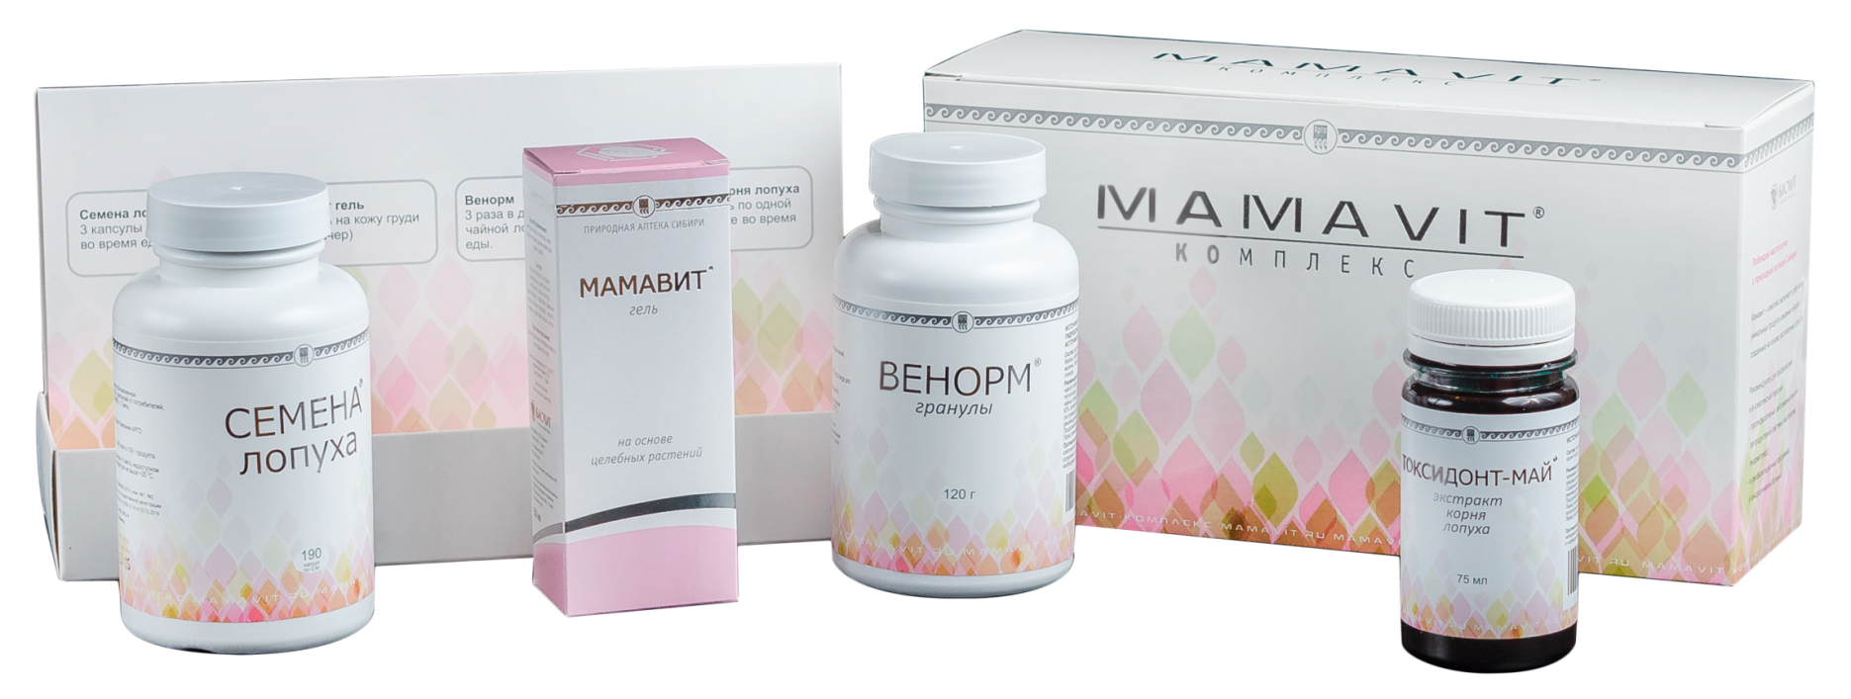
MAMAVIT Комплекс инновационный продукт для профилактики и комплексной терапии мастопатии

Slide 2
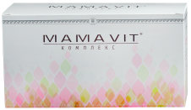
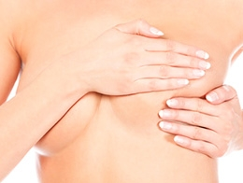
Мастопатия
самое распространенное в мире заболевание, которому подвержена молочная железа. Мастопатия не проходит само по себе и связана напрямую с онкологическим заболеванием груди

Slide 3
Ученые доказали….
Основной причиной мастопатии является накопление в организме свободных метаболитов эстрадиола в сторону увеличения
2-ОНЕ1
2-гидроксиэстрона
16α ОНЕ1
16α-гидроксиэстрона
«умеренный» метаболит, влияет на механизмы регуляции апоптоза (генетически запрограммированная гибель клеток)
«канцероген», ключевой «агрессивный» метаболит, влияющий на механизмы пролиферации в органах, содержащих эстрогеновые рецепторы

Slide 4
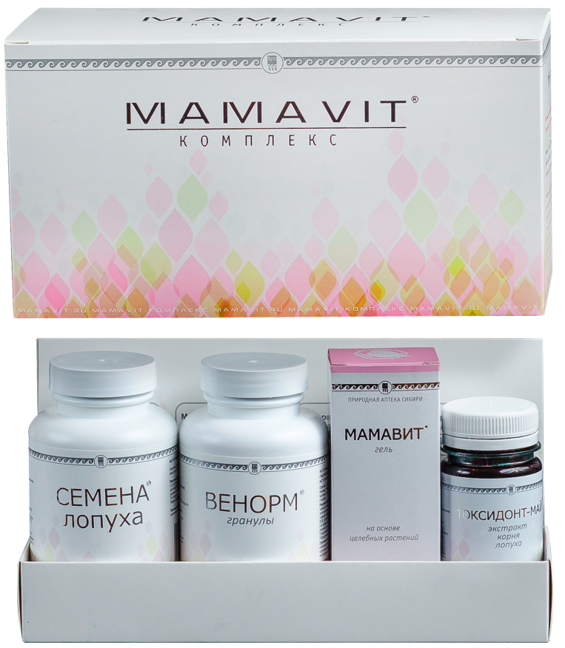

ВАЖНО! Чем раньше начато профилактика и лечение, тем больше шансов остановить болезнь!

Slide 5
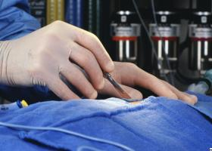
Для профилактики и лечении мастопатии существует ограниченный набор средств, в основном в России- это скальпель хирурга

Slide 6
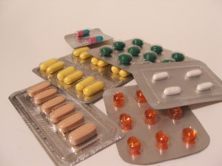

Лекарственные препараты, в основном растительного происхождения, немногочисленны и не обладают стойким эффектом после их отмены

Slide 7
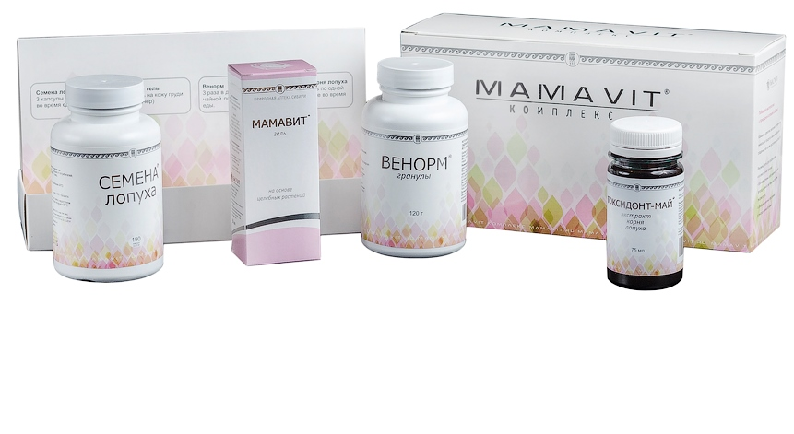

Цель нашей работы –создание негормонального средства природного происхождения с доказанной эффективностью в комплексном лечение мастопатии

Slide 8
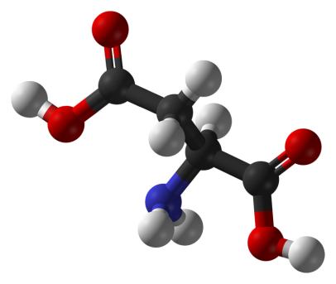
MAMAVIT комплекс - инновационная разработка компании
Состав комплекса:
Венорм
Токсидонт-май
Семена лопуха
Мамавит-гель
содержат впервые обнаруженный в экстракте лопуха аспарагин, обладающий мощным рассасывающим и противоопухолевым действием
Патент РФ № 2296578
Диссертации: 2 кандидатских, 1 докторская
Монография
20 статей
5 клинических исследований

Slide 9

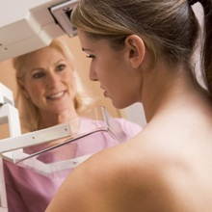
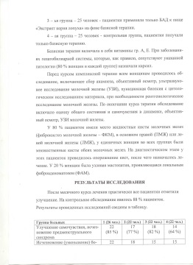
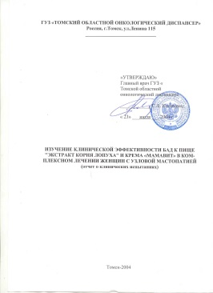
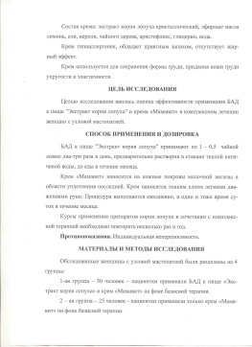
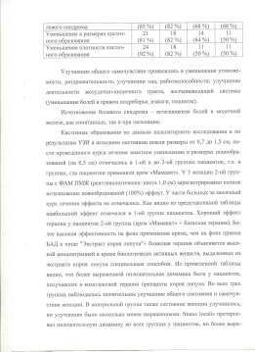
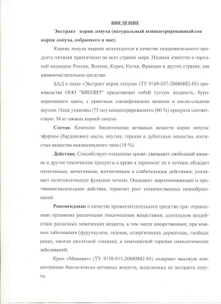
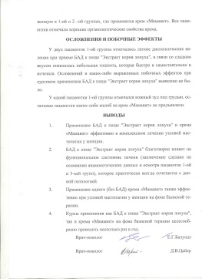
Результаты клинических исследований
В исследовании за период 2009-2014 гг. участвовали 3500 пациенток с различными формами дисплазии молочных желёз.
Исследования выполнены в рамках межведомственной научно-практической программы «Здоровье женщины» (Сибирский государственный медицинский университет, НИИ фармакологии СО РАМН, НИИ психического здоровья СО РАМН, Департамент Здравоохранения Томской области).

Slide 10
Показатели гормонального статуса после курсового применения Мамавит-комплекса
Результаты биохимических исследований
Показатель | До лечения | После лечения | Норма | Ед. СИ
АКТГ | 68 (↑) ±3,15 | 32±3,05 | 10-60 | Пг/мл
кортизол | 765(↑)±15,25 | 325±15,35 | 150-650 | Нмоль/л
ТТГ | 3,2±1,05 | 2,4±1,01 | 0,23-3,4 | мЕд/л
S-S-связывающий глобулин | 45,0±5,18 | 100,0±4,60 | 26,0-110,0 | Нмоль/л
пролактин | 885±10,15 | 435±10,10 | 80-725 | Нмоль/л

Slide 11

Результаты биохимических исследований
2ОНЕ1 (нг/мл) - «хороший» гидроксиэстрон
16αОНЕ1 (нг/мл) - «плохой» гидроксиэстрон
13,63
8,15
7,1
5,8

Slide 12
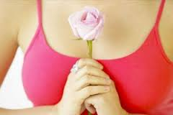
Результаты визуальных наблюдений врачей
Прекращение жалоб на боли было отмечено у 75% пациенток. Различное по степени облегчение болевых ощущений отметили 80% женщин. Выделения из сосков отмечались у 22,5% обследуемых женщин до лечения. После лечения у 88,8% они прекратились.
Объективно учитывалось уменьшение количества уплотнений (пальпаторно), количество кист (по данным ультразвукового исследования). Объективные признаки мастопатии отсутствовали у 80% всех пациенток после лечения.
Отмечено повышение адаптационных резервов организма.
Показатели иммунного статуса, а именно Т-клеточного и гуморального звена, значительно улучшились.

Slide 13
РЕКОМЕНДУЕМАЯ СХЕМА ПРИМЕНЕНИЯ ДЛЯ ПРОФИЛАКТИКИ
И КОМПЛЕКСНОЙ ТЕРАПИИ МАСТОПАТИИ
Средство | Длительность приема | Схема приема
Токсидонт-май (экстракт корня лопуха) | 4 НЕДЕЛИ 3 курса в год | По 1 ч. л. 3 раза в день, растворив в 100 мл воды
Семена лопуха (капсулы) | 4 НЕДЕЛИ 3 курса в год | По 3 капсулы 3 раза в день
Гель Мамавит | 4 НЕДЕЛИ 3 курса в год | Местно, на область молочных желез, 2 раза в день
Венорм (гранулы) | 4 НЕДЕЛИ 3 курса в год | По 1 ч. л. 3 раза в день

Slide 14

Заключение
MAMAVIT комплекс может быть с успехом использован в гинекологической практике для лечения доброкачественных пролиферативных процессов в женской репродуктивной системе, а именно дисгормональной дисплазии молочных желёз.
MAMAVIT комплекс достоверно влияет на уменьшение агрессивного метаболита 16α ОНЕ1 16α-гидроксиэстрона, провоцирующего развитие дисгормональной дисплазии молочной железы.

Slide 15

Будьте здоровы и счастливы!
Ваш Биолит

